Slide 1



UBND QUẬN LONG BIÊN –TP HÀ NỘI
Trường mầm non Đức Giang
Phát triển nhận thức
LQVT: Nhận biết chữ số 6,số lượng, số thứ tự
trong phạm vi 6
Lứa tuổi: Khối mẫu giáo lớn
Giáo viên: Mai Thị Thu
Năm học: 2021-2022

Slide 2

UBND QUẬN LONG BIÊN –TP HÀ NỘI
Trường mầm non Đức Giang
Phát triển nhận thức
LQVT: Nhận biết chữ số 6,số lượng, số thứ tự
trong phạm vi 6
Lứa tuổi: Khối mẫu giáo lớn
Giáo viên: Mai Thị Thu
Năm học: 2021-2022

Slide 3

PHẦN I: Ôn đếm đến 6
Nhận biết chữ số trong phạm vi 5
TRÒ CHƠI
Thi xem ai nhanh

Slide 4
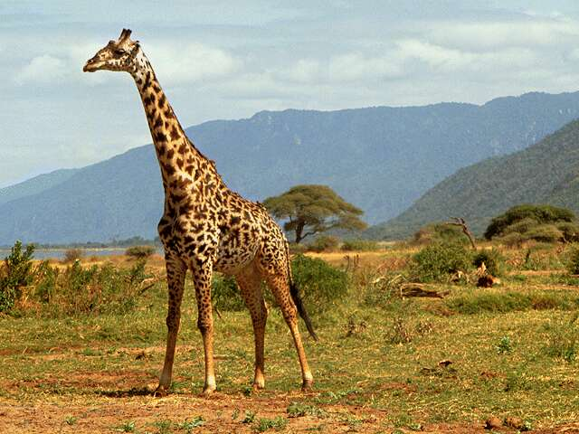
2
3
4
5

Slide 5
5
4
3
2

Slide 6
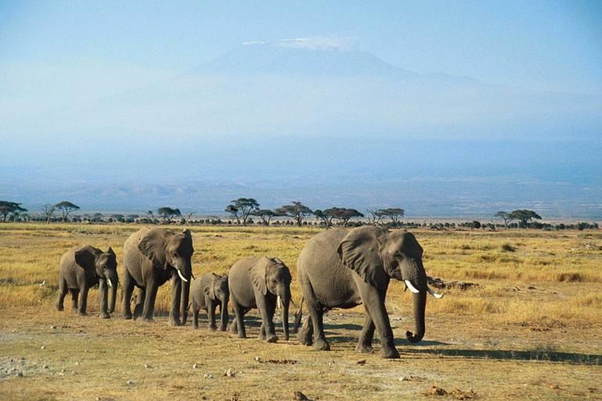
5
4
3
2

Slide 7



6

Slide 8

Phần 2: Nhận biết chữ số 6, đếm nhận biết số thứ tự trong phạm vi 6
6

Slide 9

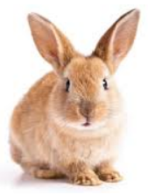
Vậy vị trí đứng thỏ nâu thứ 3 hay thứ 4 là chỉ số thứ tự.
3
6
4

Slide 10

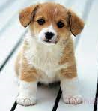

6
Vậy con chó trắng đứng thứ 5, thứ 2 là chỉ số thứ tự.
5
2

Slide 11

Kết luận: Số lượng nhóm đối tượng không thay đổi nhưng số thứ tự
thay đổi tùy thuộc vào hướng đếm và vị trí đối tượng trong dãy. Hiểu có mấy là chỉ số lượng,đứng thứ mấy là chỉ số thứ tự.

Slide 12

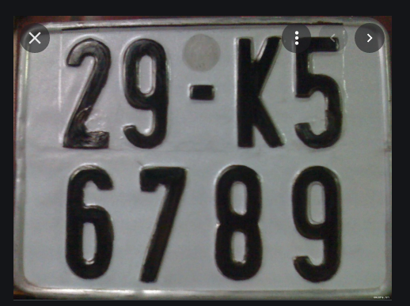
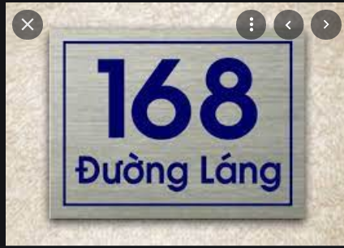

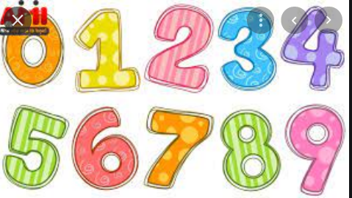
Các con nhìn thấy
chữ số 6 ở đâu?

Slide 13

Phần 3 - Luyện tập
Trò chơi 1: Tạo chữ số 6 bằng các cách khác nhau

Slide 14
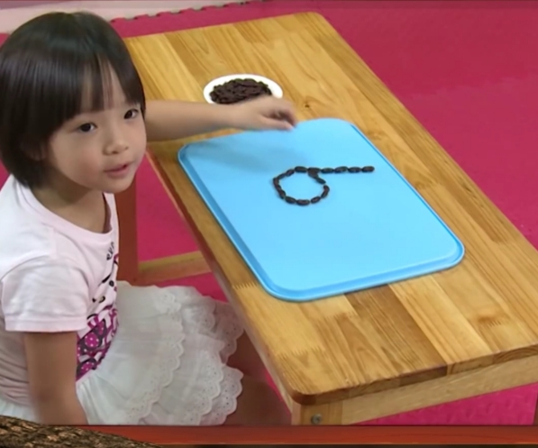
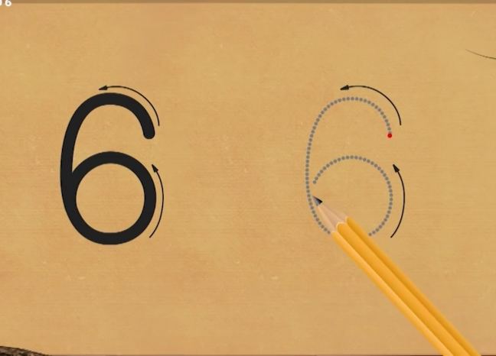
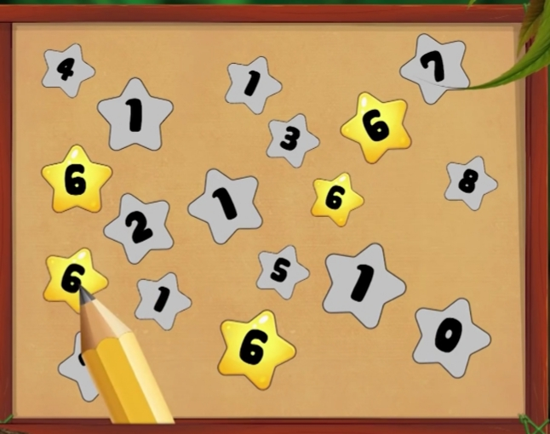

Slide 15

Trò chơi 2
Đếm theo hướng và nối vị trí của đối tượng khác màu trong dãy với số thứ tự tương ứng.

Slide 16



5
4
3

Slide 17
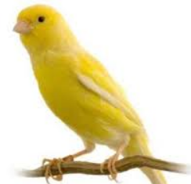
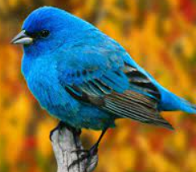
3
4
5

Slide 18
Xin chào và hẹn gặp lại các con!

